Slide 1






VANUATU

Slide 2
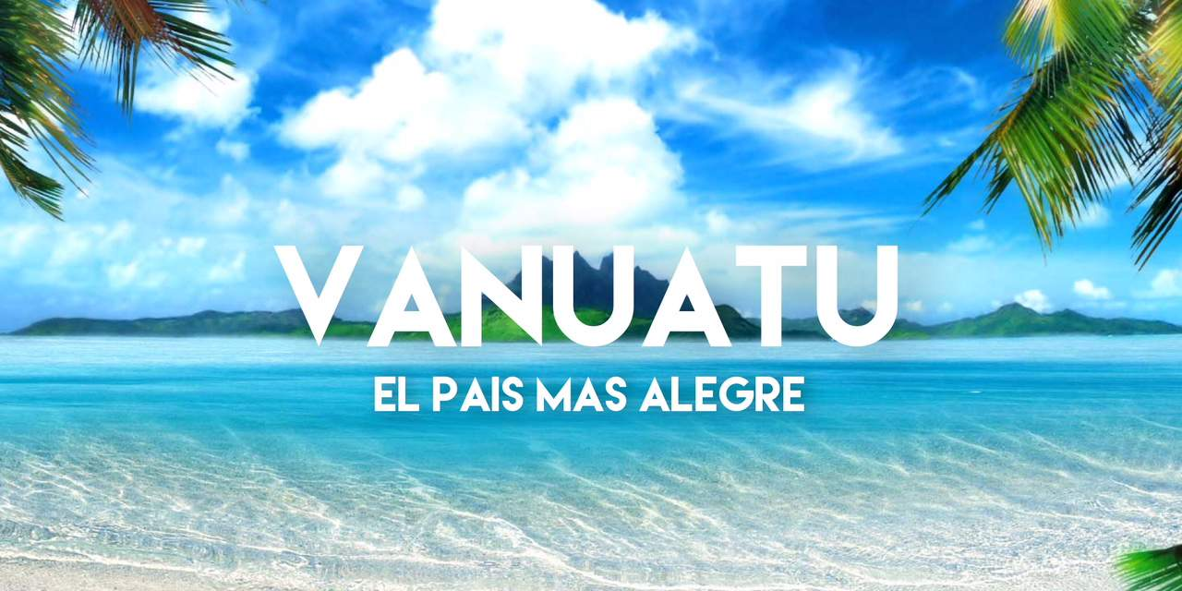

Slide 3
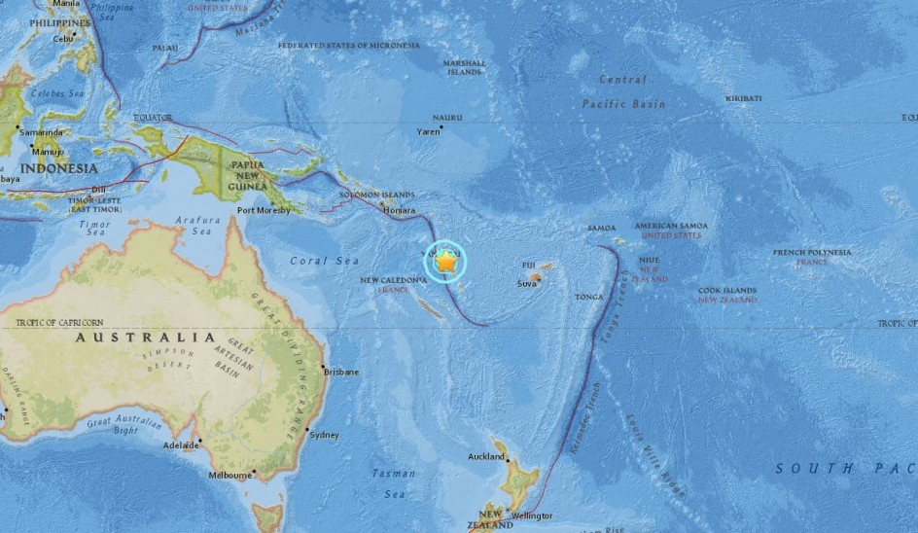

Slide 4
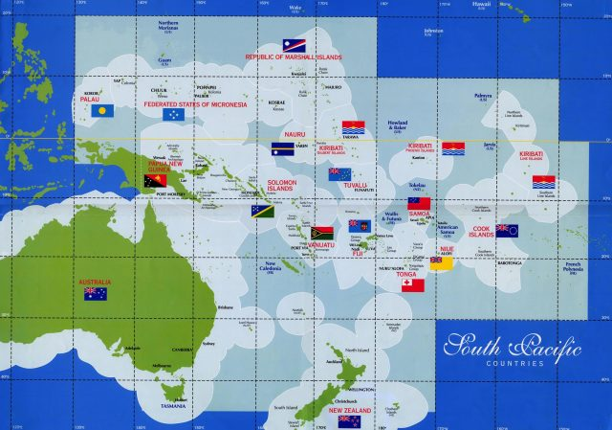

Slide 5
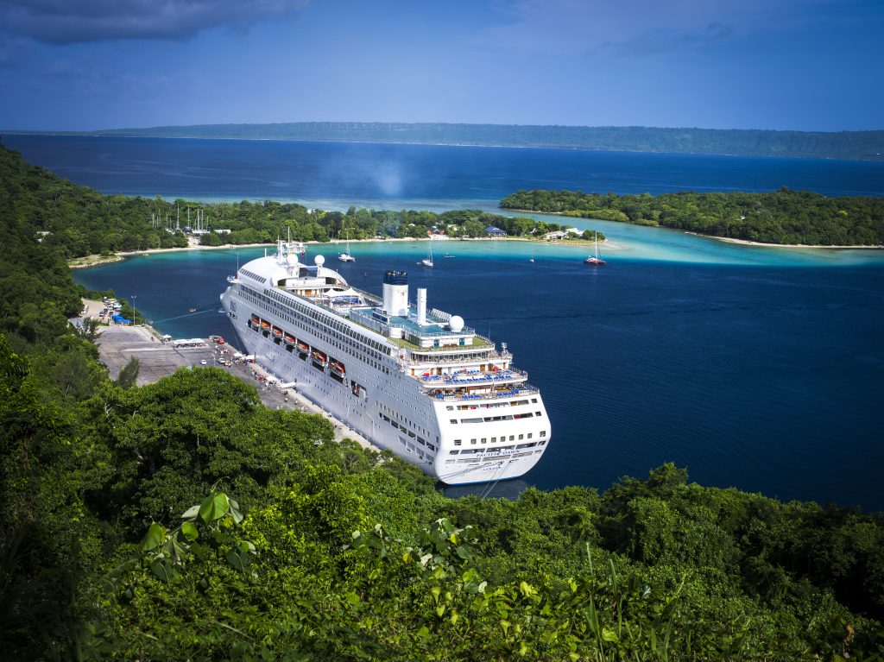

Slide 6

Descubre el paraíso en el Pacífico en cualquiera de las 80 islas bañadas por el sol de Vanuatu. Con más de 1.300 kilómetros de extensión, hay aproximadamente 80 islas de Melanesia que forman el archipiélago de Vanuatu. Aquí, los cielos soleados se encuentran con playas desiertas, aventuras en islas escarpadas y retiros lujosos para preparar el escenario para unas vacaciones como ninguna otra.

Slide 7
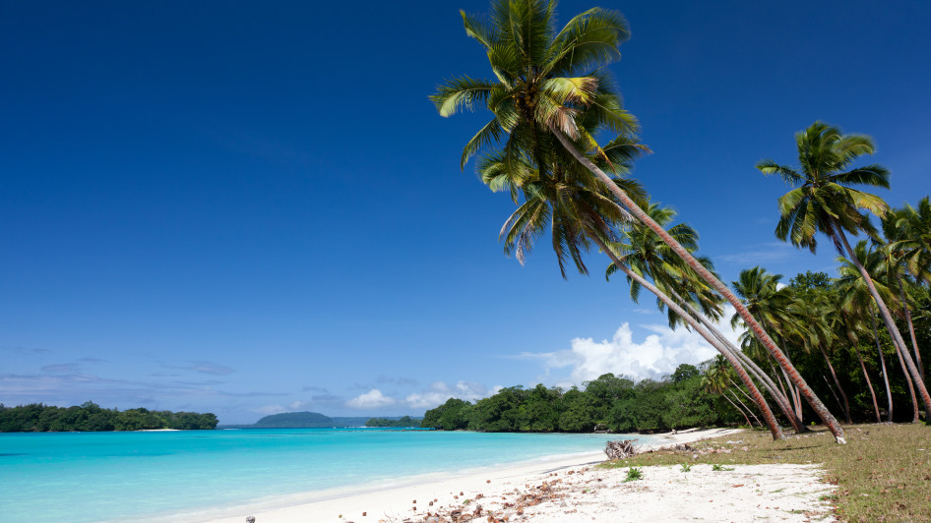

Slide 8
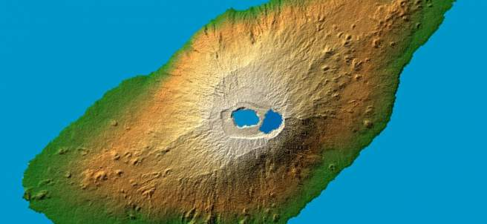

Slide 9
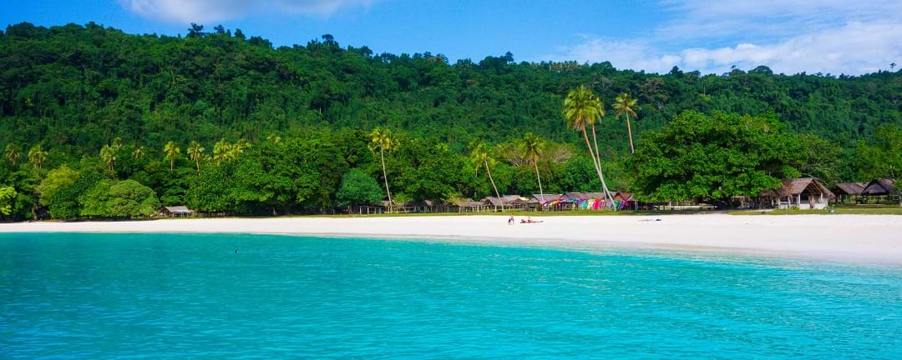

Slide 10
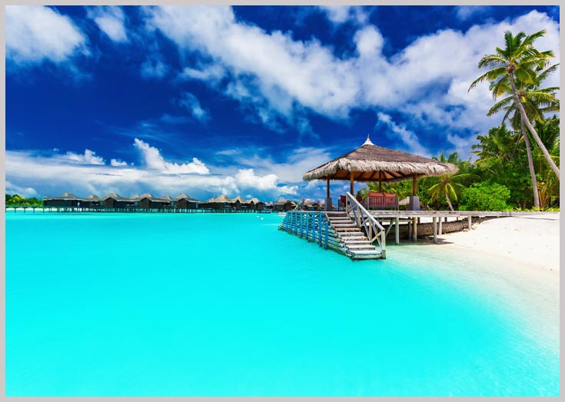

Slide 11
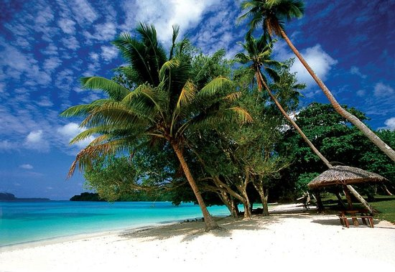

Slide 12
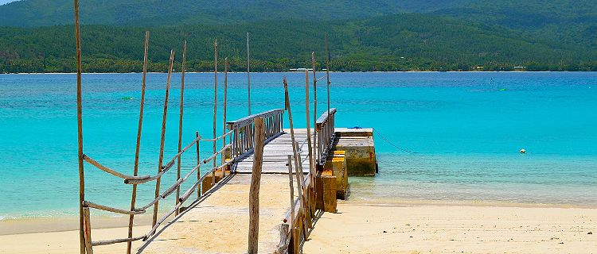

Slide 13
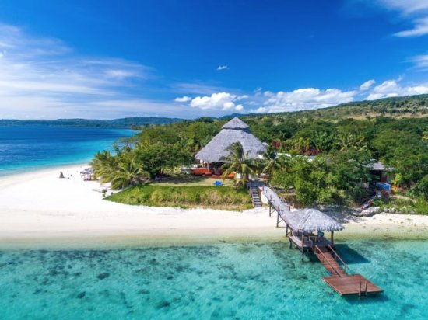

Slide 14
La más grande de las 80 islas de Vanuatu, Espiritu Santo es pura felicidad para los amantes de la playa con arenas blancas en polvo, palmeras de coco y un patio azul infinito. Mundialmente famoso por su buceo, Santo (como se le conoce cariñosamente) es el hogar de una notable colección de sitios de buceo que incluyen el transporte de tropas de 198 metros de la Segunda Guerra Mundial; El presidente de las SS, Coolidge, considerado por muchos como la mejor inmersión en naufragios del mundo; camiones hundidos, grúas y montacargas (Million Dollar Point); así como cuevas, corales y abismos (Punta Tutuba).

Slide 15
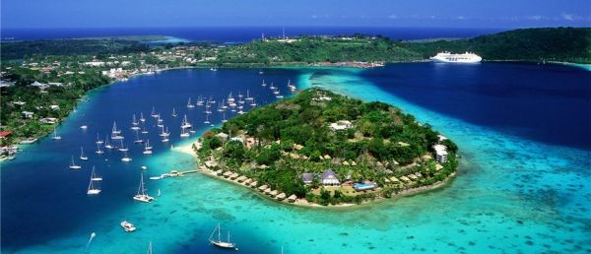

Slide 16
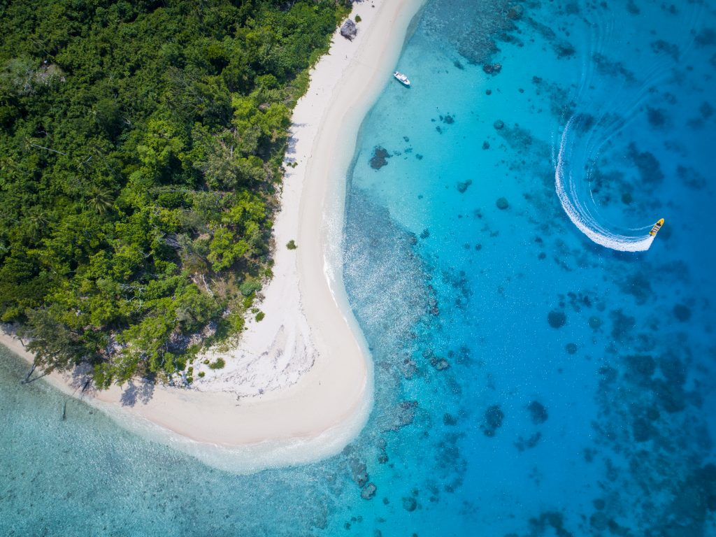

Slide 17
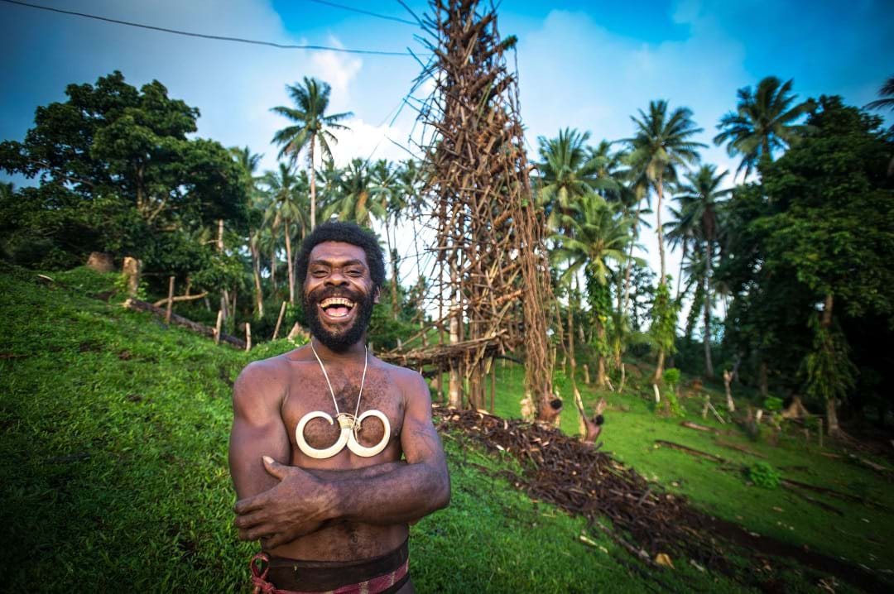

Slide 18
Si una de sus partes favoritas de sus vacaciones es el buffet, entonces Vanuatu es el destino para usted. Esta espectacular isla del Pacífico ofrece una mezcla heterogénea de experiencias maravillosas, lo que significa que hay algo para atraer a todos en un solo lugar. No hay muchos (si es que hay) otros destinos de vacaciones en todo el mundo donde pueda bucear en un impresionante agujero azul, caminar hasta el cráter del volcán más accesible del mundo y tomar kava con el jefe de un pueblo todo en un día. Sin embargo, Vanuatu ofrece todo esto y mucho más. Con tantas cosas para experimentar, decidir qué ver y hacer puede ser difícil. Hemos reunido las cinco mejores cosas que hacer en Vanuatu para ayudarlo a aprovechar al máximo su tiempo en esta isla paradisíaca.

Slide 19
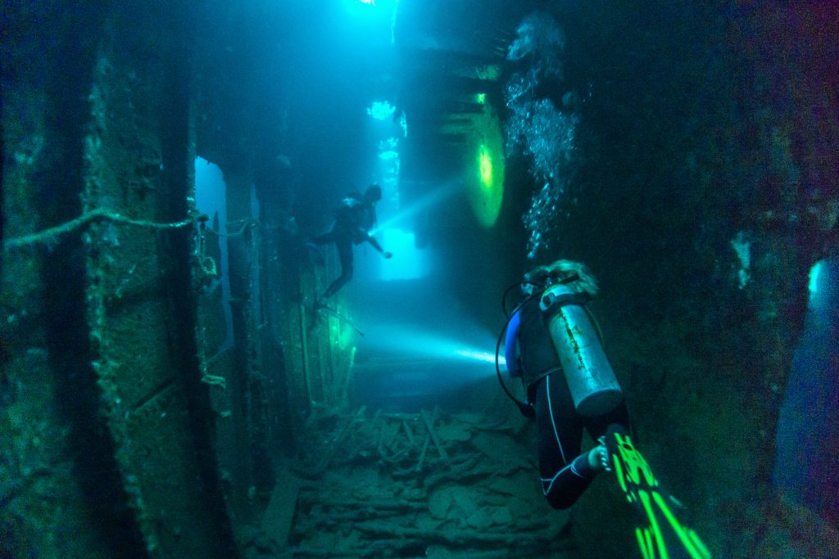

Slide 20
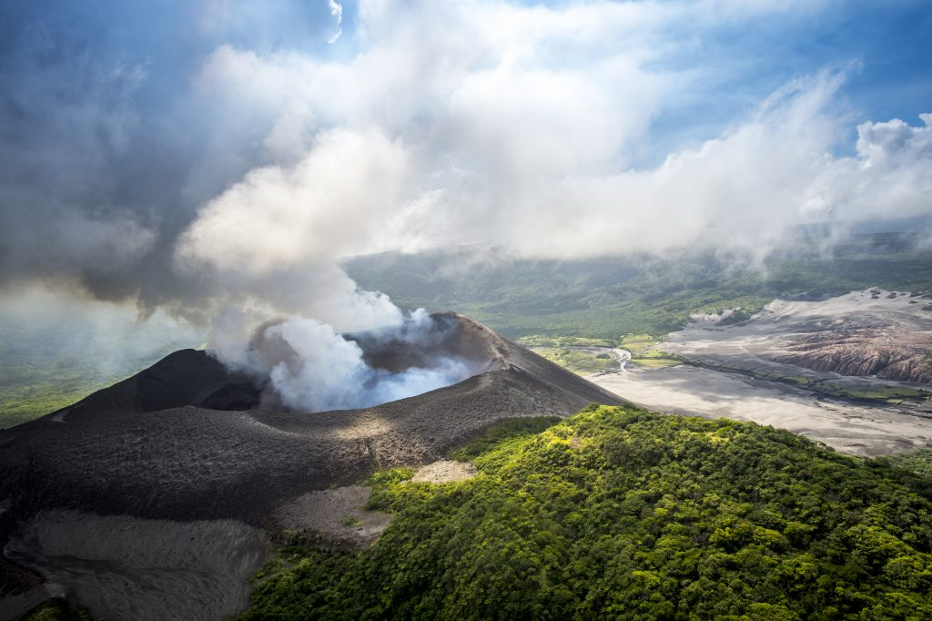

Slide 21
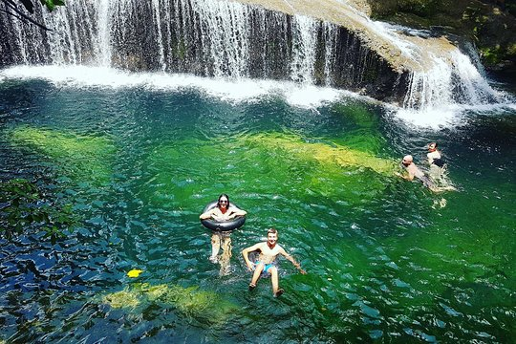

Slide 22
MELE CASCADES
Si está buscando algo un poco más tranquilo que las dramáticas erupciones volcánicas del Monte Yasur, entonces el oasis de paz de las prístinas cascadas Mele Cascades lo dejará sin aliento. A solo 20 minutos en coche de Port Vila, estas vías fluviales están rodeadas de exuberante follaje y cuentan con piscinas cristalinas de agua color aguamarina que es tan iridiscente que parece iluminada desde abajo. Alimentando una cascada de 35m, estas vías fluviales terminan en una piscina natural en la que los visitantes pueden nadar. Únase a una visita guiada o simplemente súbase a uno de los mini autobuses o taxis locales y explore a su gusto.

Slide 23
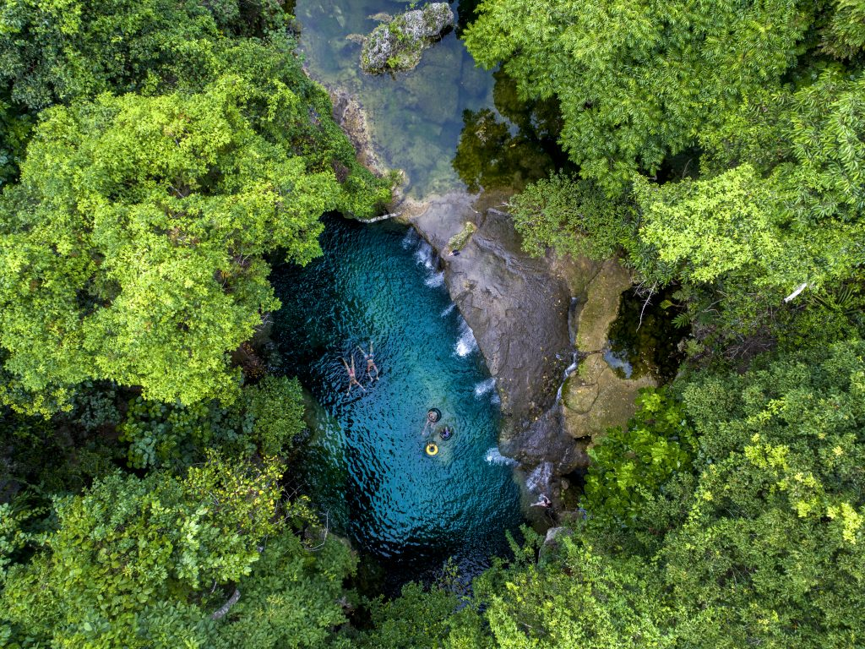

Slide 24
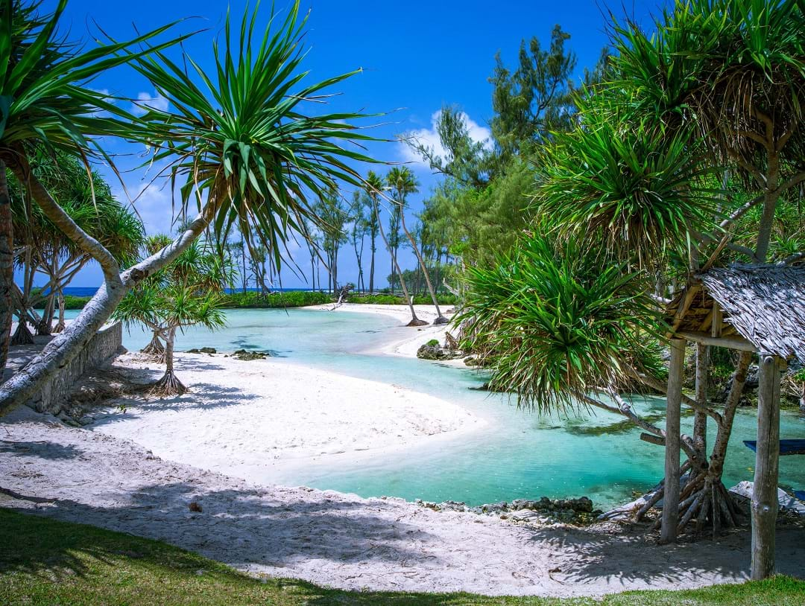

Slide 25
TIROLESA DE LA JUNGLA
¿Quizás la adrenalina que bombea el corazón es más tu estilo? Si estás buscando algo para acelerar tu pulso, no busques más que la tirolina de la jungla . Una aventura en el cañón que lo llevará a través de 800m de tirolesa a través del dosel de la selva de Vanuatu, experimentará una sensación sensacional mientras se desliza a lo largo de cuerdas de alambre suspendidas sobre el bosque. Permaneciendo conectado continuamente a una línea de seguridad, contará con un arnés de seguridad completo que le permite disfrutar de increíbles vistas panorámicas de Mele Bay y las islas circundantes mientras se desliza entre plataformas y puentes colgantes.

Slide 26
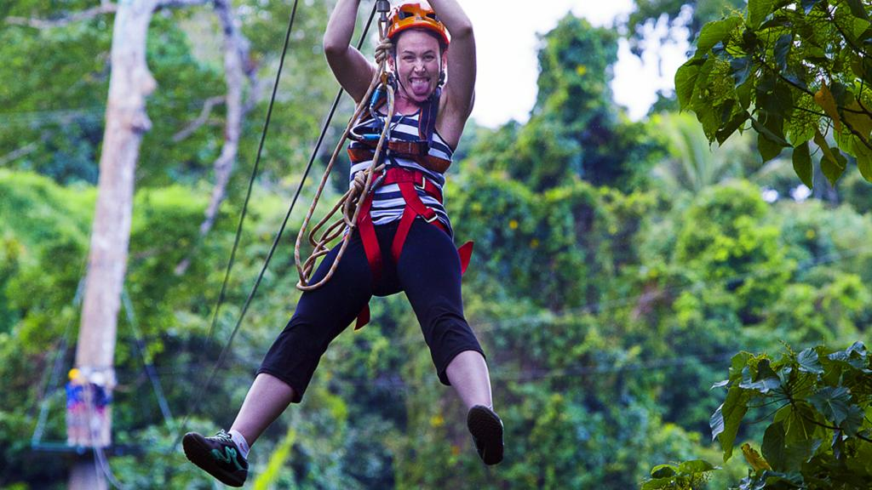

Slide 27
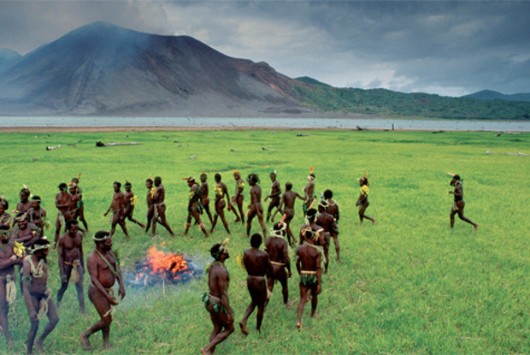

Slide 28
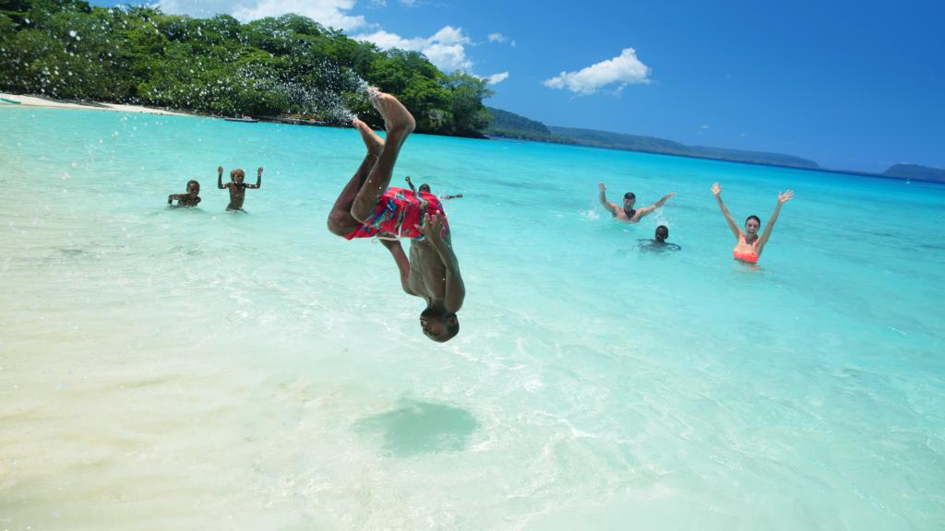

Slide 29

AGUJEROS AZULES
Cuando esté listo para relajarse, los increíbles Blue Holes of Vanuatu ofrecen una experiencia más serena pero igual de memorable. Aunque estos pozos de natación de otro mundo se pueden encontrar en Vanuatu, los mejores se encuentran cerca de Port Vila y en Espíritu Santo. Formados como resultado del agua que erosionó la piedra caliza suave durante millones de años, estos manantiales de agua dulce imposiblemente azules pueden tener desde 3 m de profundidad hasta 30 m. Una visita obligada en cualquier vacación a Vanuatu, nadar en estas aguas turquesas es una experiencia verdaderamente inolvidable.

Slide 30
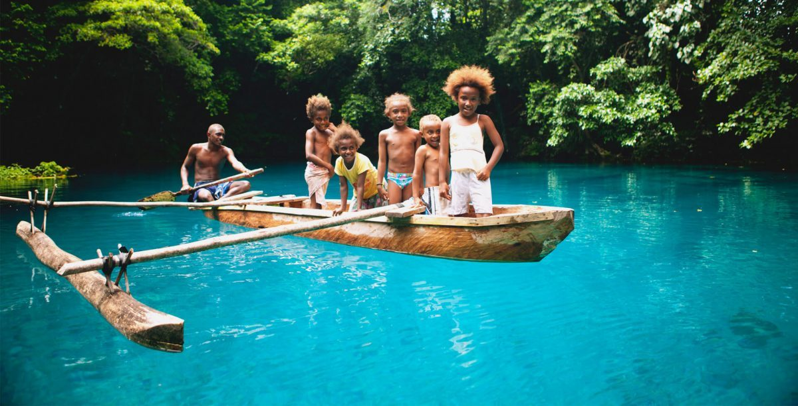

Slide 31
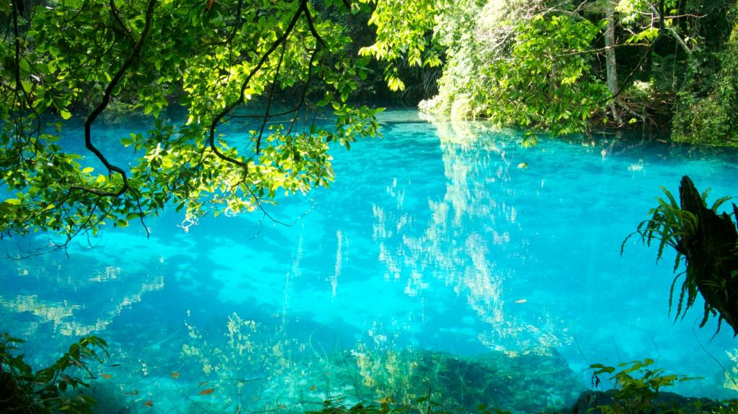

Slide 32
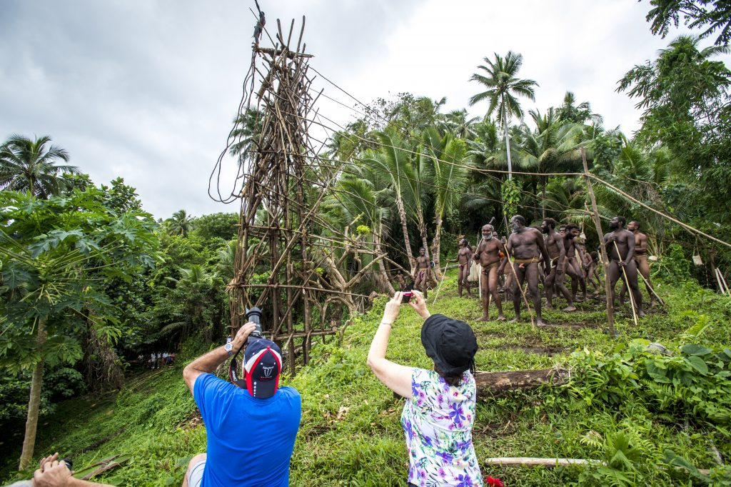

Slide 33
CONOCER A LA GENTE
Con toda la emoción de sus visitas turísticas y actividades, es fácil quedar atrapado en las atracciones turísticas. Sin embargo, los lugareños sonrientes de Vanuatu están orgullosos de compartir su hermosa patria contigo y son algunas de las personas más amigables del mundo. Asegúrese de dejar algo de tiempo para conversar con los lugareños o visitar un pueblo y aprender sobre su forma de vida. En un país con 83 islas deshabitadas, todavía hay solo 250,000 personas y más de 1000 idiomas hablados.
Sorprendentemente diversa, Vanuatu y su gente siguen siendo encantadoramente predecibles. Sonríe, charla y harán todo lo posible para asegurarte las mejores vacaciones de tu vida.

Slide 34
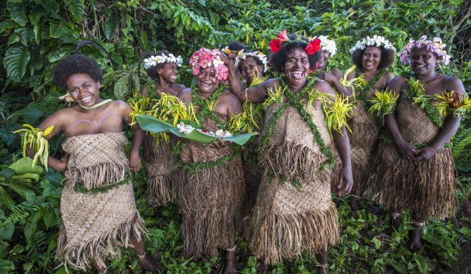

Slide 35
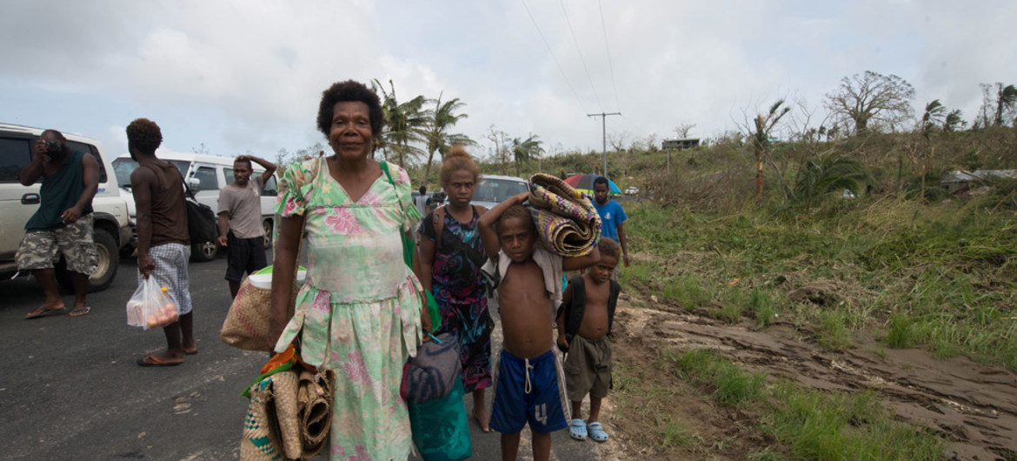

Slide 36
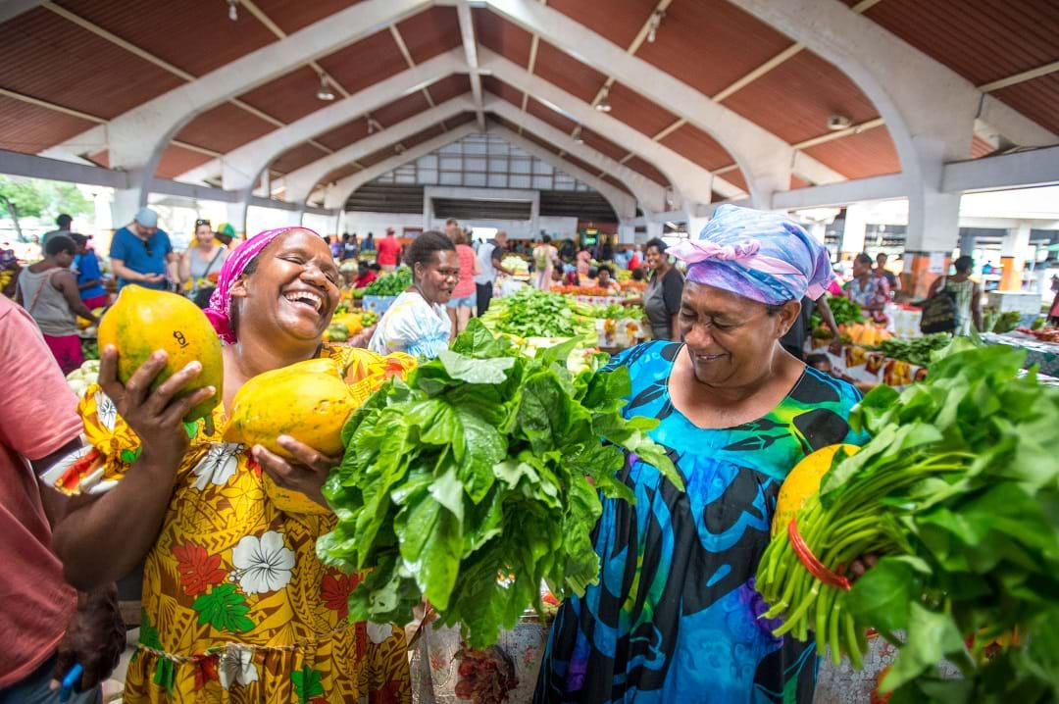

Slide 37
Las autoridades del archipiélago de Vanuatu, situado al este de Australia, se encuentran desbordadas ante el éxodo de 8.000 pobladores que han llenado los centros de evacuación de la cercana isla de Ambae debido a la erupción del volcán Monaro, según informaron medios locales. Se prevé aún la llegada de cientos de lugareños más a los 15 centros de evacuación en esa parte de ese país insular del Pacífico Sur, que fue declarado en estado de emergencia,

Slide 38
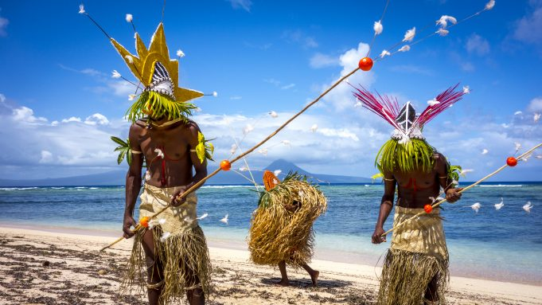

Slide 39
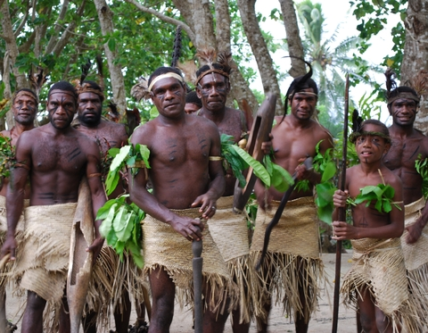

Slide 40
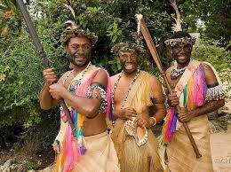

Slide 41
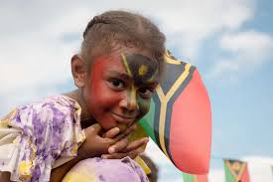

Slide 42
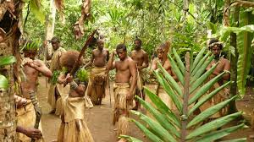

Slide 43
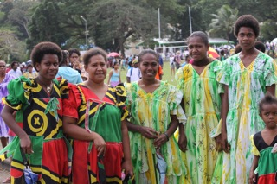

Slide 44
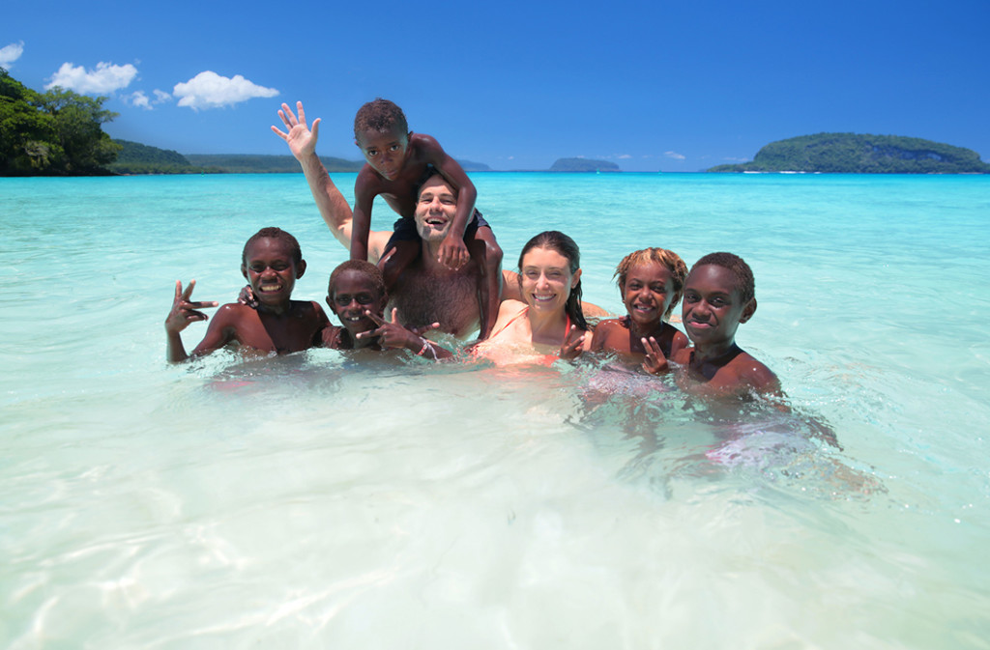

Slide 45
MONTE YASUR
A tan solo 45 minutos en avión de Port Vila, Tanna Island es el hogar del majestuoso volcán activo del Monte Yasur. Ninguna fiesta en Vanuatu estaría completa sin experimentar la feroz pero hermosa exhibición de este cráter en constante erupción. A medida que te eleves a lo largo de la corta caminata de 10 minutos, sentirás la lava fundida retumbando bajo tus pies y al acercarte al cráter oirás el rugido de la Madre Naturaleza. Prepárese para un espectáculo espectacular en el borde del cráter. Los fotógrafos disfrutan de las visitas nocturnas para fotos especialmente dramáticas.

Slide 46
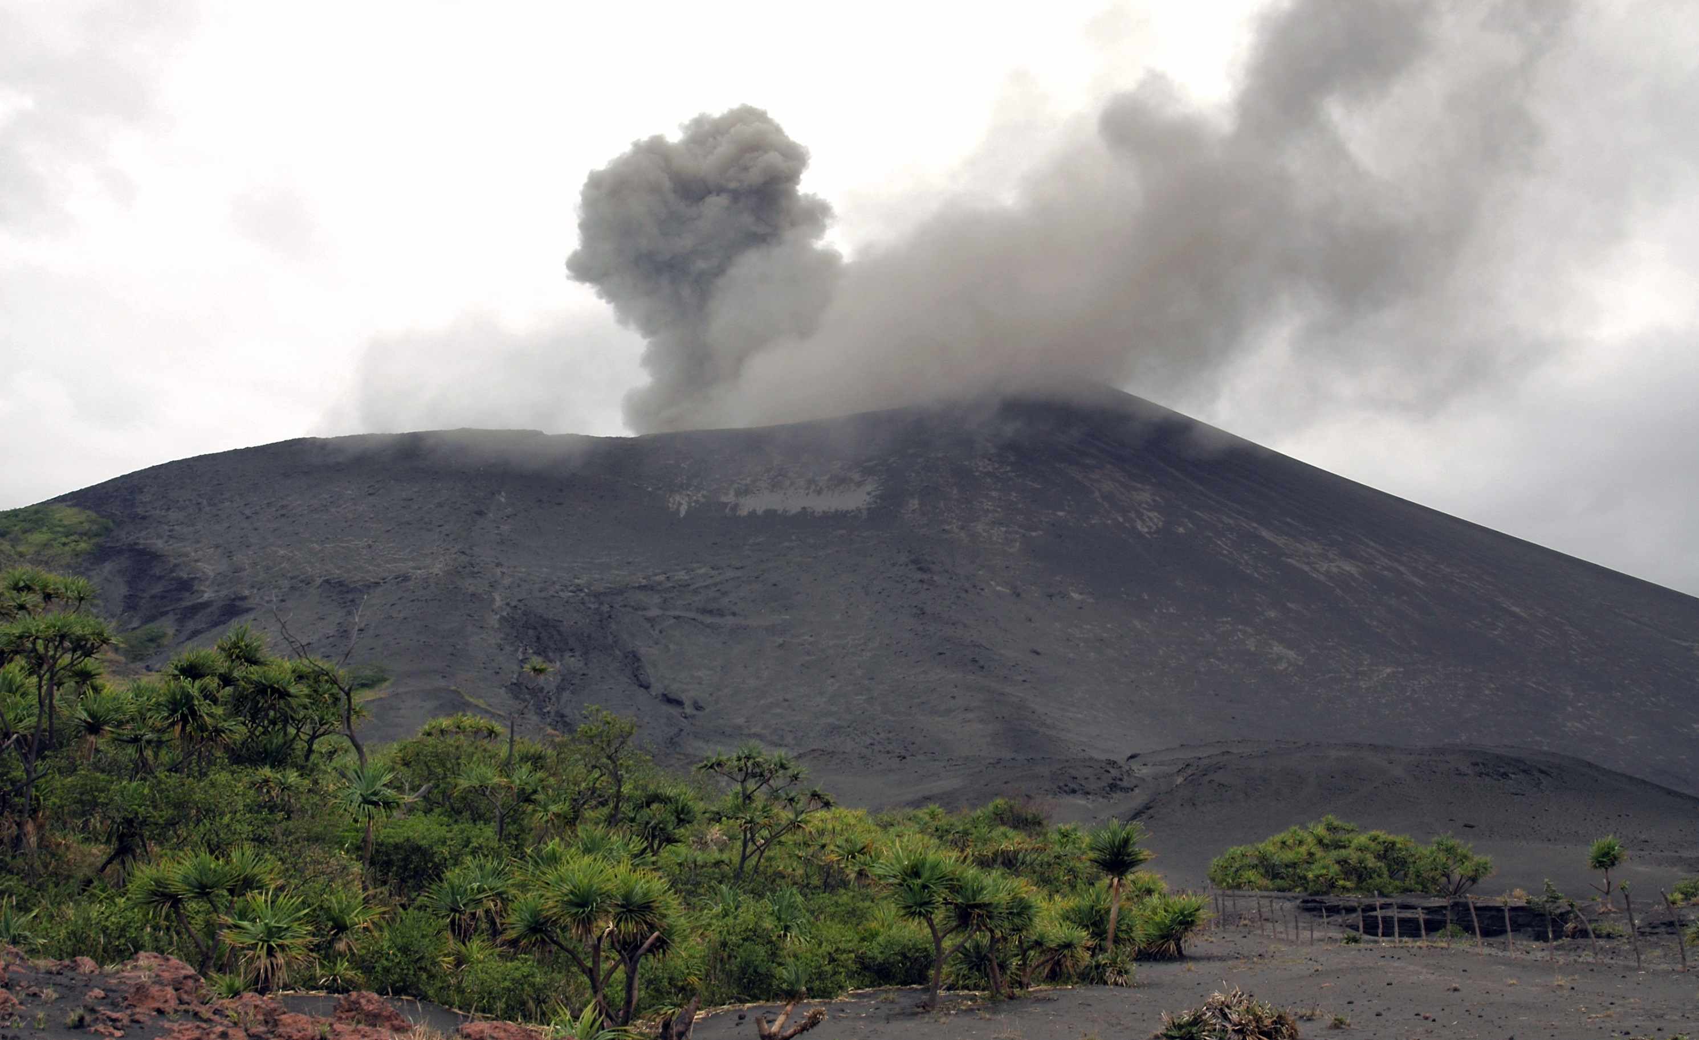

Slide 47
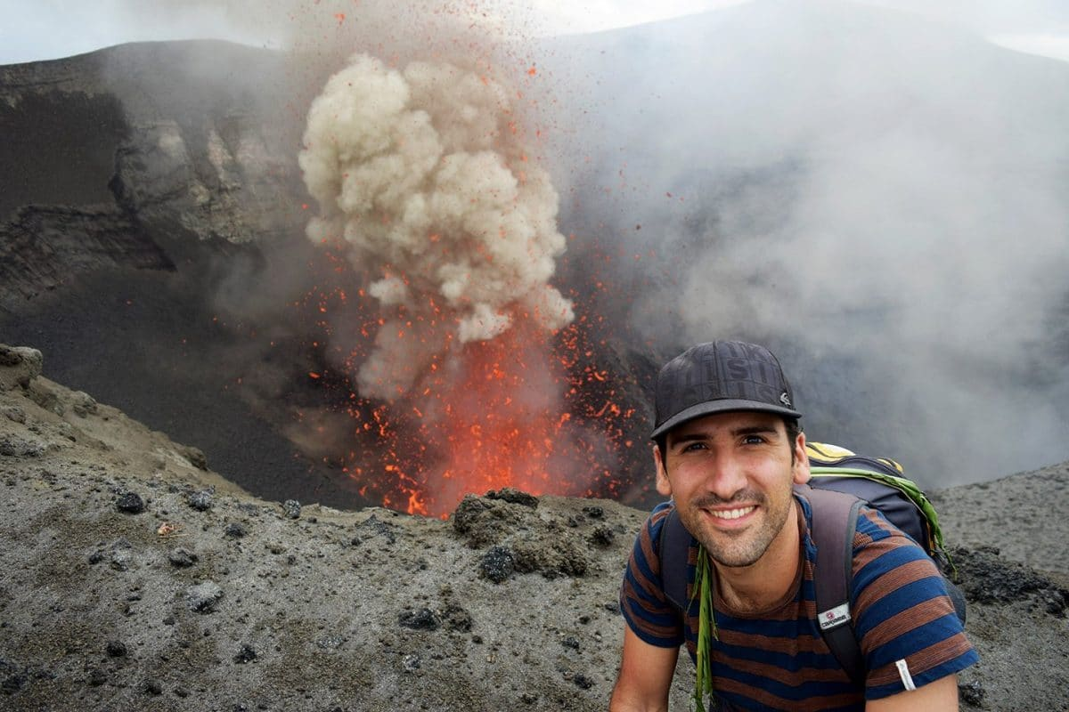

Slide 48
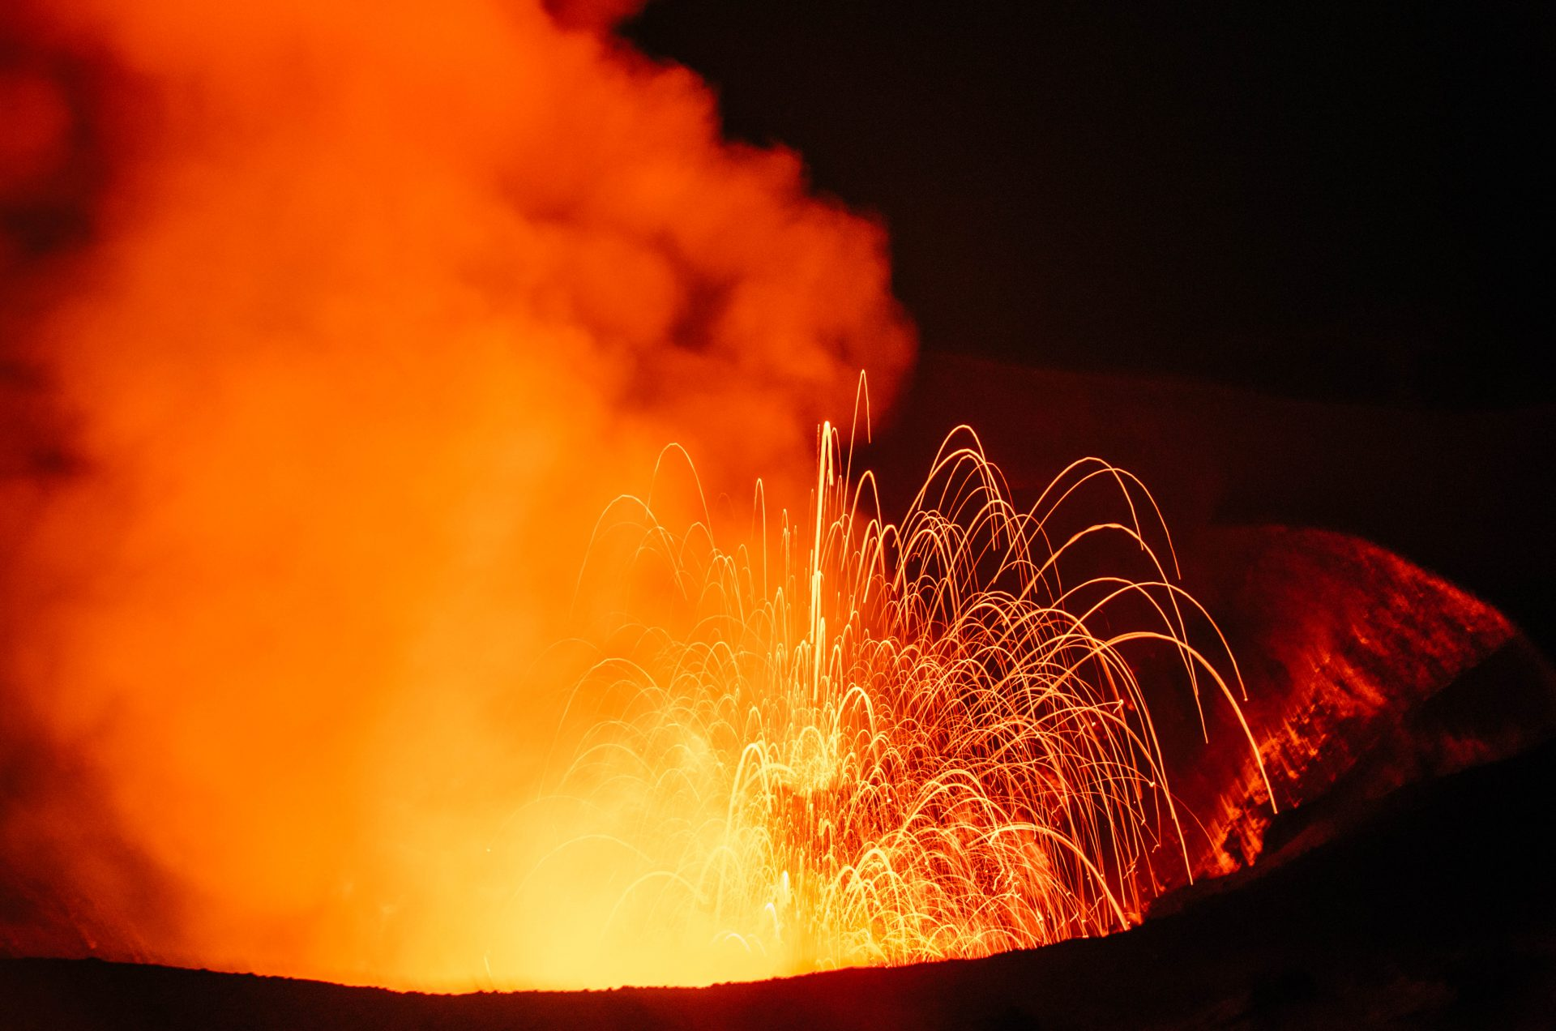

Slide 49
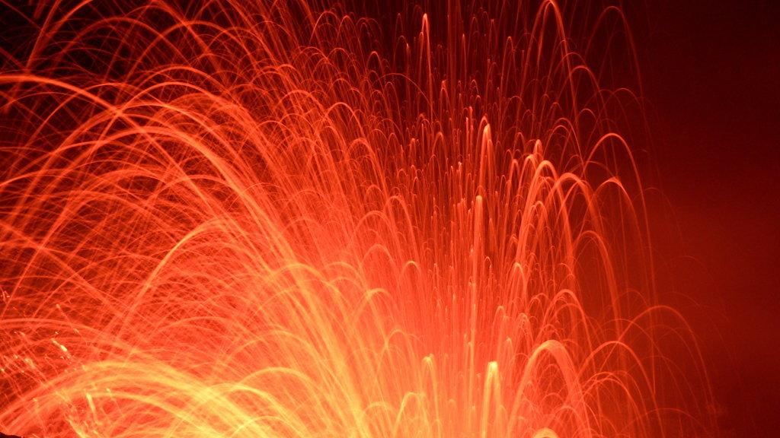

Slide 50
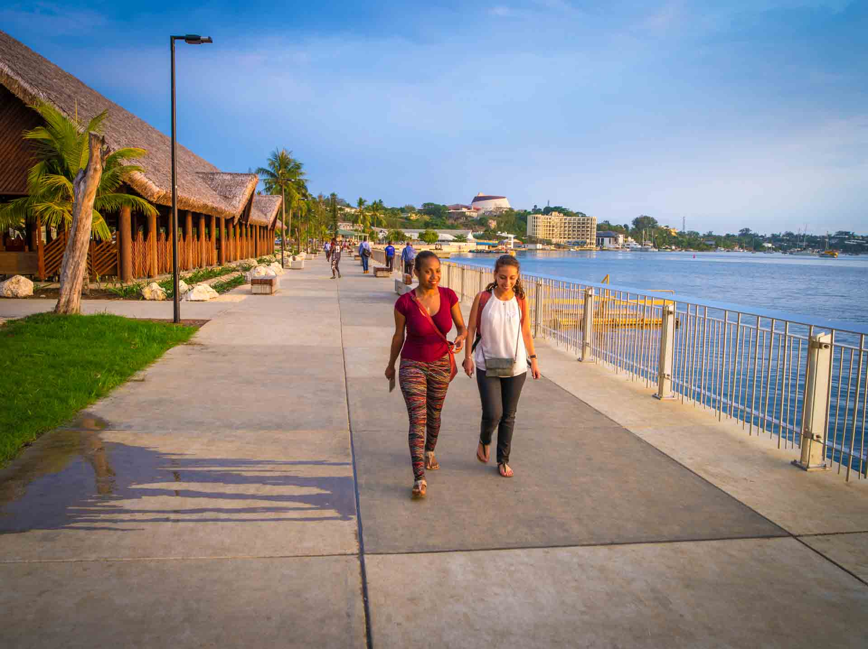

Slide 51
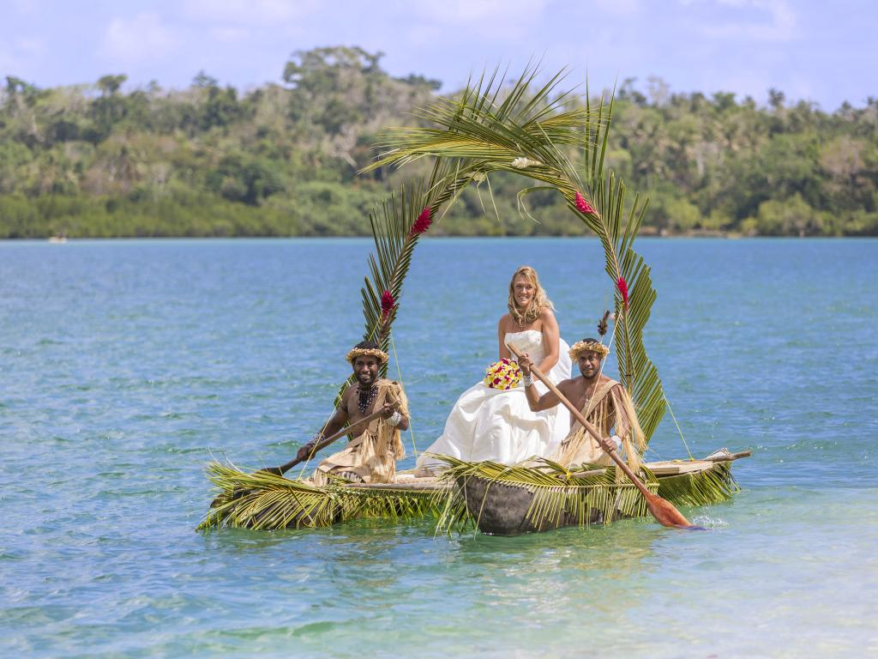

Slide 52
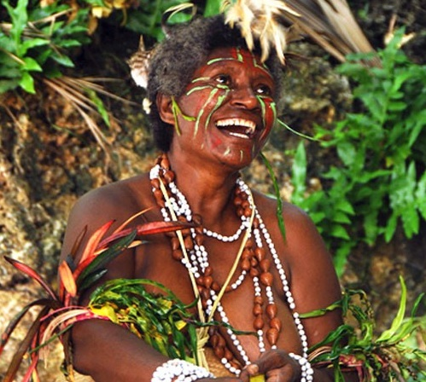


Slide 53
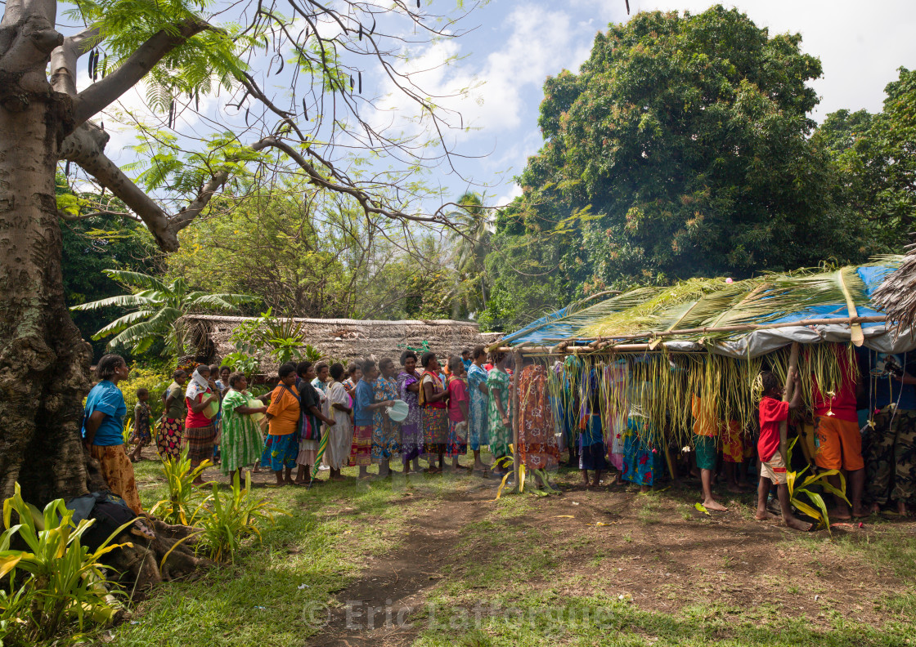

Slide 54
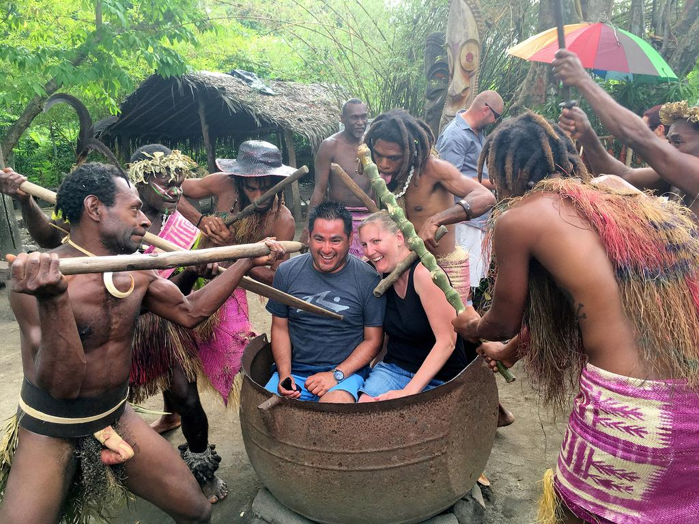

Slide 55
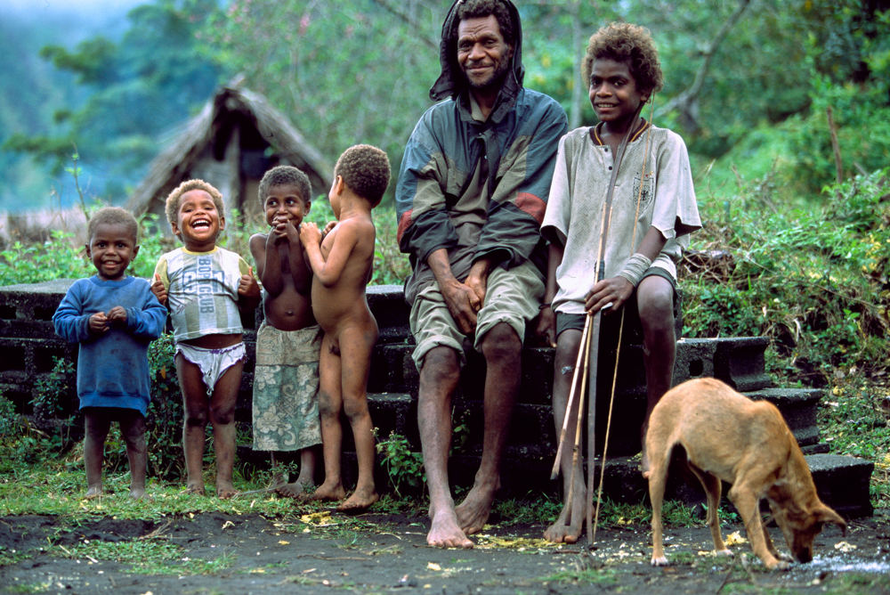

Slide 56
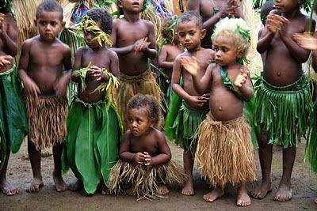

Slide 57
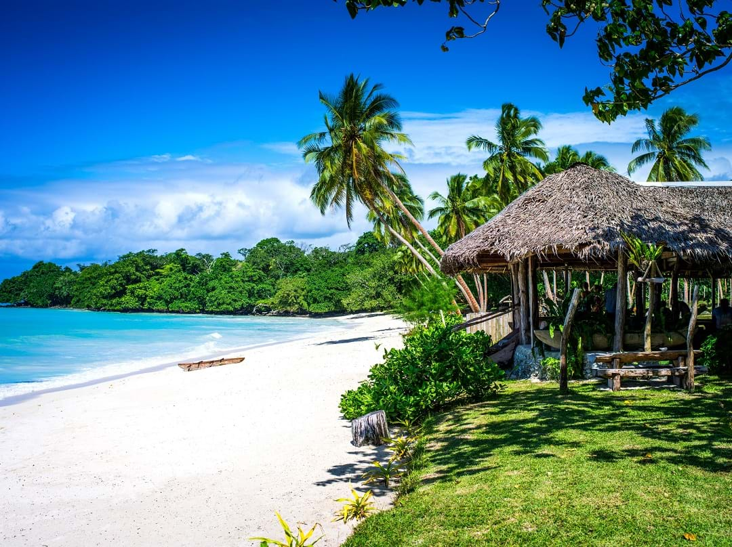

Slide 58


UN FUERTE
ABRAZO,
QUE TENGAS
UN BUEN DIA
Hoy es jueves, 17 de octubre de 2019
Ahora mismo son las 20:14 horas.

Slide 59







¿Te ha gustado?
Puedes ver más entrando
Aquí
Además puedes recibir powerpoints en tu correo electrónico suscribiéndote aquí:

